Slide 1
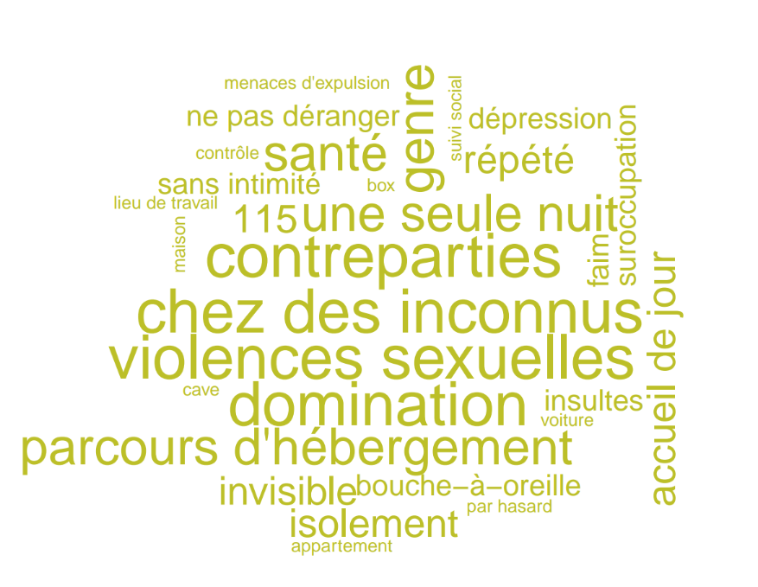
Enquête Hebtiers :
Être hébergé.e chez des tiers et recourir à des dispositifs d’aide aux personnes sans domicile

Slide 2
Trois objectifs
Évaluer l'ampleur du recours à l'hébergement chez des tiers parmi les populations usagères de services d'aide dans un contexte francilien.
Montrer l'intrication entre l'hébergement d'urgence et l'hébergement chez des tiers, mettre en lumière leurs temporalités.
Décrire les conditions d'hébergement chez des tiers.
Un projet mené à l’échelle de l’Île-de-France et multi partenarial

Slide 3
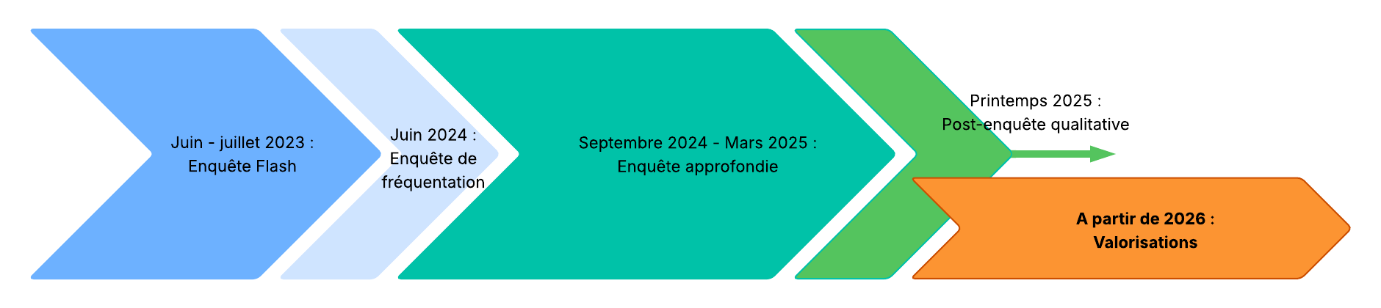
Calendrier : les temps d’enquête
Plusieurs types de structures d’aide
en Ile-de-France
➔ mesure du recours
Centrage sur les accueils de jour
en Ile-de-France
➔ parcours et conditions d’hébergement
Le terme de « post-enquête » remis en question par les difficultés de recontact
illustrer plus finement des parcours et des logiques de recours

Slide 4
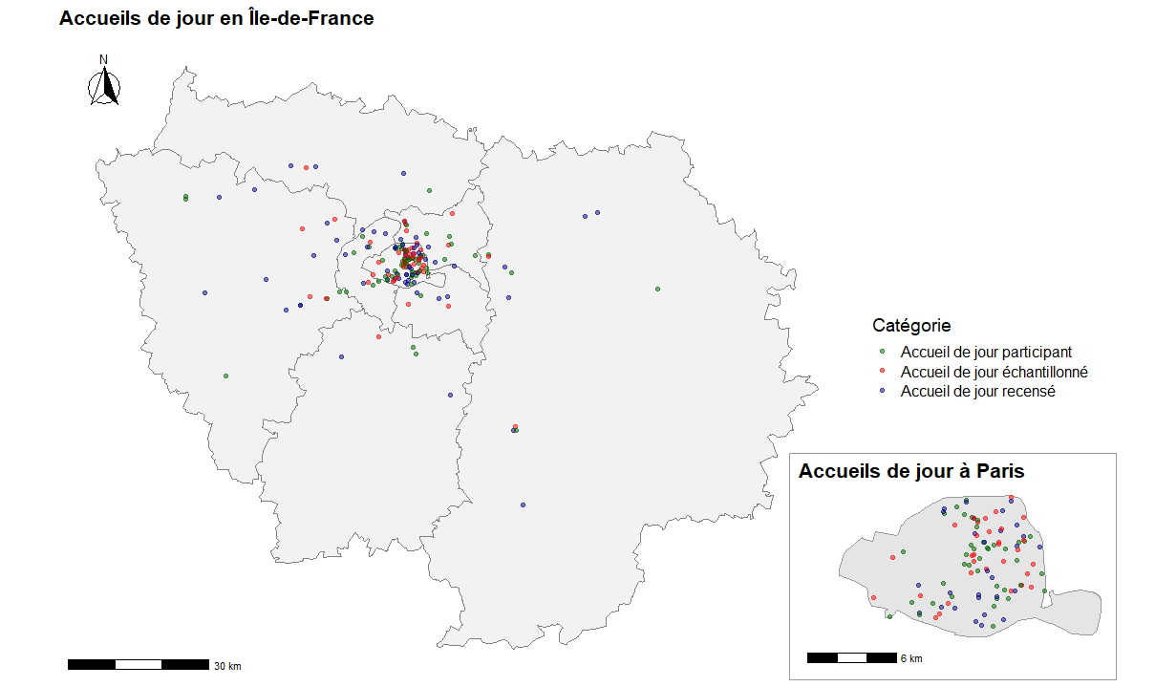
L’enquête approfondie, au cœur des premiers résultats
Une enquête quantitative en face-à-face auprès des personnes usagères des accueils de jour franciliens, entre septembre 2024 et mars 2025.
Un échantillon d’accueils de jour, puis de personnes approchées dans les sessions d’enquête.
Champ :
(éligibilité) les personnes (majeures ou non reconnues mineures à partir de 16 ans) ayant été sans logement personnel au cours des douze derniers mois : 1 692 personnes répondantes
(enquête approfondie) celles ayant été hébergées chez des tiers au cours des douze derniers mois : 864 personnes éligibles, 480 questionnaires exploitables.

Slide 5
Premiers résultats : Combien de personnes ont recours à l’hébergement chez des tiers ?
Dans le champ de l'enquête approfondie (personnes usagères d'accueil de jour franciliens ayant été sans logement personnel au cours des douze derniers mois) :
Un recours fréquent à l'hébergement chez des tiers (au moins une nuit au cours des 12 derniers mois) : 49,5%.
Cela représente environ 8 470 personnes sur 17 140 personnes usagères (IC95% 7 800-9 180 personnes).
Quasiment la même proportion de femmes (50,8 %) et d’hommes (48,4 %) concerné.es.

Slide 6
Qui sont les personnes ayant eu recours à l’hébergement chez des tiers ?
34 % de femmes.
Age médian : 39 ans (min : 17 ; max : 84 ans).
80 % de personnes seules ; 15 % en couple, 10 % avec des enfants.
18 % des personnes nées en France, 23 % ont la nationalité française.
Durées de présence en France très variables :
17 % présentes depuis moins d’un an
18 % depuis 10 ans ou plus.
Grande précarité administrative :
46 % sans titre de séjour,
13 % en cours de procédure ou avec un titre de courte durée.
Grande précarité économique : 33 % disposent d’au moins 600 € de ressources mensuelles ; 31 % ont une activité, même informelle, et 10 % déclarent des formes de débrouillardise.

Slide 7
Le parcours d’hébergement au cours des douze derniers mois : chez des tiers
Durée cumulée d'hébergement chez des tiers au cours des 12 derniers mois | Femmes, en % | Hommes, en % | Ensemble, en %
Une seule nuit | 3,2 | 2,7 | 2,8
2 à 7 nuits | 9,1 | 5,5 | 7,2
Entre une semaine et un mois | 18,5 | 14,9 | 15,9
Entre un et trois mois | 11,6 | 13,0 | 12,6
Entre trois et six mois | 10,1 | 19,2 | 16,6
Plus de six mois | 37,5 | 40,0 | 38,4
Données indisponibles | 10,1 | 4,7 | 6,5
Total | 100 | 100 | 100
55,2 % des personnes ont eu une seule personne hébergeuse, 10,9 % au moins cinq personnes.
Les durées cumulées d’hébergement sont très variables.
Des séjours parfois très courts : 20,9% des personnes ont été hébergés plus d’une nuit dans l’année, mais ont connu au moins une fois un séjour d’une nuit (27,9 % des femmes et 16,0 % des hommes).

Slide 8
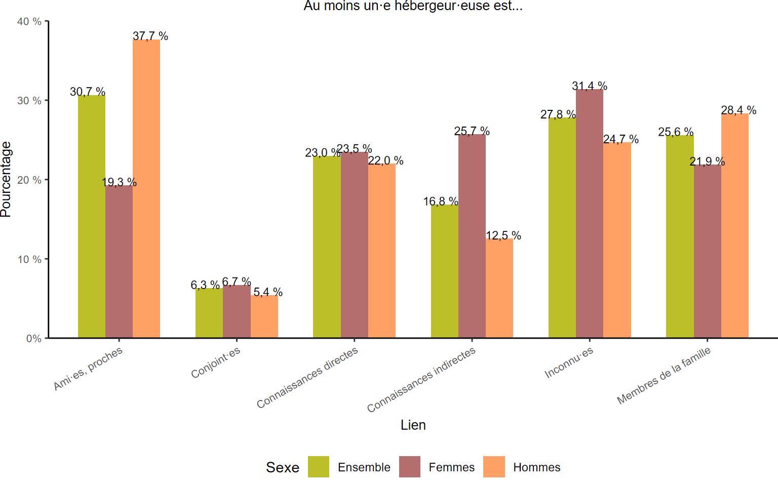
Le parcours d’hébergement au cours des douze derniers mois : les liens hébergé.e/eur.e
Hors conjoint et famille, un recueil en clair du lien avec l'hébergeur, recatégorisé ex post : ami ou proche, connaissance (directe ou indirecte), personne inconnue.
Les liens mobilisés sont divers, mais les femmes mobilisent davantage des liens plus faibles (inconnus, connaissances indirectes).

Slide 9
Le parcours d’hébergement au cours des douze derniers mois : les autres situations
Parcours au cours des 12 derniers mois | Femmes (en %) | Hommes (en %) | Ensemble (en %)
Exclusivement hébergé.e chez un tiers | 21,0 | 25,8 | 23,7
Pas exclusivement hébergé.e chez un tiers… | 79,0 | 74,2 | 76,3
… et a passé au moins une nuit dans la rue, l'espace public ou un autre lieu non prévu pour l'habitation | 69,7 | 66,7 | 68,1
… et a passé au moins une nuit dans un lieu de prise en charge institutionnelle | 53,0 | 31,7 | 39,7
… et a passé au moins une nuit à l'hôtel, par ses propres moyens | 8,3 | 17,1 | 14,8
Total | 100 | 100 | 100
L’hébergement chez des tiers s’articule souvent à plusieurs configurations de sans-domicilisme :
Dont fréquemment des formes de sans- abrisme, tant pour les femmes que pour les hommes.
53,0 % des femmes et 31,7 % des hommes ont été mis à l’abri ou hébergés au moins une fois.
Les durées cumulées d’hébergement à l’hôtel d’une part, en centre d’autre part sont souvent courtes (moins d’un mois à l’hôtel pour plus de la moitié des personnes concernées, idem pour les centres).

Slide 10
Le parcours d’hébergement au cours des douze derniers mois : une première typologie
Profil de parcours de sans-domicilisme, à partir de la durée des situations décrites | Femmes (en %) | Hommes (en %) | Ensemble (en %)
Hébergement chez des tiers, exclusivement ou pour quasiment toute la durée du parcours | 32,9 | 39,6 | 36,6
Hébergement chez des tiers majoritaire mais pas quasi-exclusif | 15,2 | 12,9 | 13,8
Prise en charge institutionnelle majoritaire | 6,4 | 2,8 | 4,0
Sans-abrisme majoritaire | 6,2 | 10,3 | 9,1
Parcours sans situation majoritaire : alternance entre plusieurs situations | 39,2 | 34,4 | 36,6
Total | 100 | 100 | 100

Slide 11
Des conditions d’hébergement variées dans le dernier hébergement
Nature du dernier hébergement
 | Femmes (en %) | Hommes (en %) | Ensemble (en %)
Logement ordinaire | 88,6 | 85,0 | 86,5
Hébergement institutionnel | 0,7 | 6,1 | 4,1
Lieux non prévus pour l’habitation | 5,4 | 7,0 | 6,3
Ne souhaite pas répondre | 2,5 | 0,0 | 0,9
Indéterminé | 2,9 | 1,9 | 2,2
Total | 100 | 100 | 100

Slide 12
Des conditions d’hébergement variées dans le dernier hébergement
Scores |  | Score le plus favorable
Confort dans le logement |  | Le logement dispose d'un certain confort (eau courante, chauffage, fenêtre dans les pièces principales) et ne présente pas de signes d'insalubrité (problème d'isolation, humidité sur les murs, éléctricité défectueuse)
Sommeil |  | L'enquêté.e a pu dormir dans une chambre ou un bureau, sur un lit ou un canapé, sans partager l'espace avec un membre qui ne fait pas partie de sa famille
Accès aux pièces |  | L'enquêté.e peut accéder librement à la salle de bain, aux toilettes et à l'espace de cuisine
Activités du quotidien |  | Dans le logement, l'enquêté.e peut se laver, laver son linge, manger et préparer à manger
Mobilité |  | L'enquêté.e peut accéder librement au logement, elle n'est pas obligée de partir pendant la journée, elle peut y rester sans la présence de l'hébergeur.se et dispose des clés.

Slide 13
Une relation entre les personnes hébergées et hébergeuses qui se dégrade
Relation en fin d’hébergement ou au moment de l’enquête | Relation au début de l’hébergement
 | Très bonne (n=203) (en %) | Bonne (n=150) (en %) | Assez bonne (n=68) (en %) | Mauvaise (n=14) (en %) | Très mauvaise [n=12) (en %)
Très bonne | 77,3 | 3,3 | 4,1 | 0,0 | 0,0
Bonne | 3,5 | 56,3 | 3,2 | 12,1 | 0,0
Assez bonne | 4,9 | 7,1 | 67,1 | 0,0 | 0,0
Mauvaise | 3,7 | 15,4 | 14,4 | 42,1 | 0,0
Très mauvaise | 10,6 | 13,8 | 11,2 | 45,8 | 100,0
Ne sait pas | 0,0 | 2,0 | 0,0 | 0,0 | 0,0
Ne souhaite pas répondre | 0,0 | 2,0 | 0,0 | 0,0 | 0,0
Total | 100 | 99,9 | 100 | 100 | 100

Slide 14
Contreparties à la demande de l’hébergeur dans le cadre de l’hébergement chez des tiers au cours des 12 derniers mois
 | Jamais | Parfois, rarement | Souvent/ tous les jours ou presque | Ne souhaite pas répondre | Total
Femmes
Participation au loyer | 63,5 | 13,3 | 18,9 | 4,3 | 100
Paiement de factures | 72,9 | 7,1 | 15,3 | 4,6 | 100
Achats alimentaire et produits d’hygiène | 56,7 | 16,1 | 22,5 | 4,6 | 100
Autres achats | 81,7 | 2,9 | 10,7 | 4,6 | 100
Hommes
Participation au loyer | 57,8 | 7,2 | 34,8 | 0,2 | 100
Paiement de factures | 78,7 | 8,7 | 12,0 | 0,7 | 100
Achats alimentaire & courses | 71,1 | 12,6 | 16,1 | 0,2 | 100
Autres achats | 87,8 | 5,2 | 6,7 | 0,3 | 100

Slide 15
Contreparties à la demande de l’hébergeur dans le cadre de l’hébergement chez des tiers au cours des douze derniers mois
 | Jamais | Rarement | Parfois | Souvent | Tous les jours ou presque | Ne souhaite pas répondre | Total
Femmes
Faire les courses | 54,2 | 2,7 | 11,1 | 18,5 | 8,9 | 4,6 | 100
Faire le ménage | 45,5 | 2,9 | 8,7 | 15,4 | 22,8 | 4,6 | 100
Faire la cuisine | 58,4 | 4,5 | 3,2 | 15,2 | 14,1 | 4,6 | 100
Garder des enfants | 68,0 | 4,1 | 5,8 | 9,0 | 8,4 | 4,6 | 100
S'occuper de personnes âgées | 87,0 | 2,1 | 2,5 | 0,7 | 3 | 4,6 | 100
Faire du bricolage ou du jardinage | 94,5 | 0,2 | 0,2 | 0,5 | 0 | 4,6 | 100
Hommes
Faire les courses | 70,9 | 3,1 | 7,8 | 13,7 | 4,3 | 0,3 | 100
Faire le ménage | 62,1 | 3,0 | 9,7 | 15,3 | 8,8 | 1,0 | 100
Faire la cuisine | 78,8 | 0,9 | 4,8 | 11,3 | 3,9 | 0,3 | 100
Garder des enfants | 94,7 | 0,8 | 1,5 | 2,2 | 0,4 | 0,3 | 100
S'occuper de personnes âgées | 95,8 | 0 | 1,2 | 0,4 | 2,3 | 0,3 | 100
Faire du bricolage ou du jardinage | 87,1 | 4,1 | 5,9 | 1,3 | 1,3 | 0,3 | 100

Slide 16
Situations à risque de traite dans le cadre de l’hébergement chez des tiers au cours des douze derniers mois
 | Jamais | Rarement | Parfois | Souvent | Tous les jours ou presque | Ne souhaite pas répondre | Total | Nombre de personnes concernées
Femmes
Obligation de travail | 89,4 | 0,8 | 2,5 | 1,8 | 0,8 | 4,6 | 100 | 13
Obligation de mendier | 94,0 | 0,0 | 1,1 | 0,2 | 0,1 | 4,6 | 100 | 4
Obligation de vols | 94,7 | 0,0 | 0,6 | 0,0 | 0,1 | 4,6 | 100 | 3
Obligation de travail dans le secteur de la drogue | 94,7 | 0,1 | 0,5 | 0,0 | 0,1 | 4,6 | 100 | 3
Obligation de prostitution | 90,0 | 1,2 | 1,8 | 2,3 | 0,0 | 4,6 | 100 | 10
Hommes
Obligation de travail | 96,1 | 0,0 | 0,7 | 1,2 | 1,2 | 0,9 | 100 | 7
Obligation de mendier | 99,1 | 0,0 | 0,0 | 0,0 | 0,0 | 0,9 | 100 | 0
Obligation de vols | 98,0 | 0,0 | 0,0 | 0,0 | 0,0 | 2,0 | 100 | 0
Obligation de travail dans le secteur de la drogue | 98,7 | 0,0 | 0,2 | 0,0 | 0,2 | 0,9 | 100 | 3
Obligation de prostitution | 98,7 | 0,3 | 0,0 | 0,0 | 0,2 | 0,9 | 100 | 3

Slide 17
Violences dans le cadre de l’hébergement chez des tiers au cours des 12 derniers mois
 | Femme |  |  |  | Hommes
 | Jamais | Au moins une fois | Souvent / tous les jours | Nombre de personnes | Jamais | Au moins une fois | Souvent / tous les jours | Nombre de personnes
Violences verbales | 48,2 | 47,7 | 22,1 | 87 | 84,6 | 15,4 | 7,9 | 56
Violences administratives | 89,6 | 5,9 | 1,1 | 16 | 94,8 | 4,1 | 0,5 | 10
Privation de liberté | 69,8 | 26,5 | 15,0 | 53 | 89,8 | 9,1 | 4,8 | 29
Menaces | 48,5 | 49,5 | 17,4 | 83 | 84,6 | 14,3 | 5,8 | 49
Violences physiques | 81,4 | 14,9 | 5,2 | 31 | 95,4 | 3,5 | 0,4 | 16
Harcèlement sexuel | 74,7 | 20,3 | 9,4 | 37 | 90,4 | 8,1 | 4,1 | 23
Agressions et violences sexuelles | 79,6 | 15,9 | 8,2 | 30 | 96,3 | 2,6 | 0,8 | 12
Total | 32,6 | 61,5 | 34,0 | 112 | 70,8 | 26,6 | 12,6 | 85

Slide 18
Des auteurs majoritairement masculins
 | Femmes | Femmes |  |  |  |  | Hommes
 | Uniquement des femmes | Uniquement des hommes | Les deux | Ne souhaite pas répondre | Ne sait pas | Total | Uniquement des femmes | Uniquement des hommes | Les deux | Ne souhaite pas répondre | Ne sait pas | Total
Violences verbales | 44,9 | 38,5 | 16,6 | 0,0 | 0,0 | 100 | 20,0 | 59,3 | 20,7 | 0,0 | 0,0 | 100
Privation de liberté | 47,4 | 29,5 | 23,1 | 0,0 | 0,0 | 100 | 16,0 | 68,3 | 15,8 | 0,0 | 0,0 | 100
Menaces | 45,0 | 29,4 | 17,9 | 7,8 | 0,0 | 100 | 19,2 | 68,5 | 12,3 | 0,0 | 0,0 | 100
Violences physiques | 35,2 | 51,9 | 12,9 | 0,0 | 0,0 | 100 | 17,8 | 76,4 | 5,9 | 0,0 | 0,0 | 100
Harcèlement sexuel | 10,9 | 68,5 | 20,6 | 0,0 | 0,0 | 100 | 31,2 | 51,1 | 17,7 | 0,0 | 0,0 | 100
Agressions et violences sexuelles | 0,0 | 85,6 | 14,4 | 0,0 | 0,0 | 100 | 48,6 | 41,5 | 8,0 | 1,9 | 0,0 | 100
Ensemble | 35,1 | 30,2 | 31,3 | 3,4 | 0,0 | 100 | 16,2 | 64,3 | 19,6 | 0,0 | 0,0 | 100

Slide 19
Des violences peu énoncées
 | N'en a jamais parlé | En a déjà parlé | Ne souhaite pas répondre | Ne sait pas | Total
Femmes
Violences verbales | 63,2 | 33,1 | 3,7 | 0,0 | 100,0
Privation de liberté et menaces | 55,6 | 40,8 | 3,3 | 0,3 | 100,0
Violences physiques | 49,4 | 50,6 | 0,0 | 0,0 | 100,0
Harcèlement sexuel | 55,6 | 44,4 | 0,0 | 0,0 | 100,0
Agressions et violences sexuelles | 52,6 | 47,4 | 0,0 | 0,0 | 100,0
Hommes
Violences verbales | 62,8 | 35,6 | 0,0 | 1,6 | 100,0
Privation de liberté et menaces | 66,0 | 34,0 | 0,0 | 0,0 | 100,0
Violences physiques | 73,2 | 26,8 | 0,0 | 0,0 | 100,0
Harcèlement sexuel | 73,2 | 26,8 | 0,0 | 0,0 | 100,0
Agressions et violences sexuelles | 86,5 | 13,5 | 0,0 | 0,0 | 100,0

Slide 20
Quelles répercussions de la situation d'hébergement ? Quelques exemples : la santé
Mini-module européen :
51,2% des personnes se perçoivent en bonne ou très bonne santé.
Déclaration d’une maladie chronique : 34,6%
Déclaration de limitations d’activité : 30,0%
La question de la santé mentale est très préoccupante, notamment pour les femmes :
Symptômes d’épisode dépressif au cours des 15 derniers jours : 41,7% des personnes répondantes, 58,4% des femmes et 32,0% des hommes.
Tentative de suicide au cours des 12 derniers mois : 7,6% des personnes, 12,6% des femmes et 3,4% des hommes.
Etat de faim sévère : 1 personne sur 5 (19,2%) et 1 femme sur 4 (25,1%) (vs 14,1% pour les hommes).

Slide 21
L’isolement
Répartition des personnes selon leur sexe et le degré d’intensité de leur sentiment de solitude | Femmes (en %) | Hommes (en %) | Ensemble (en %)
Tout le temps | 28,5 | 19,8 | 22,9
La plupart du temps | 17,8 | 17,4 | 17,6
Parfois | 28,1 | 29,0 | 28,7
Rarement | 8,2 | 7,3 | 7,6
Jamais | 12,8 | 25,3 | 20,8
Ne sait pas | 0,3 | 0,7 | 0,5
Ne souhaite pas répondre | 4,3 | 0,6 | 1,9
Total | 100 | 100 | 100
Les femmes déclarent se sentir beaucoup plus seules que les hommes : 28,5% se sentent seules tout le temps contre 19,8% des hommes.

Slide 22
Le recours au 115 et le suivi social des personnes hébergées chez des tiers
Le recours au 115 :
Le jour de la collecte, 76,7% des personnes répondantes déclarent ne pas avoir fait appel au 115.
25,3% des répondants déclarent appeler le 115 tous les jours ou presque vs 28,1% qui ont abandonné & 21,7% qui n'ont jamais appelé
80,6% des répondants ont une domiciliation
Similaire entre hommes et femmes respectivement : 79,7% et 82,1%
52,4% des personnes interrogées ont un suivi social
Principales démarches : la santé (74%), le logement social (59,5%) pour les personnes éligibles et l'hébergement (42,2%).

Slide 23
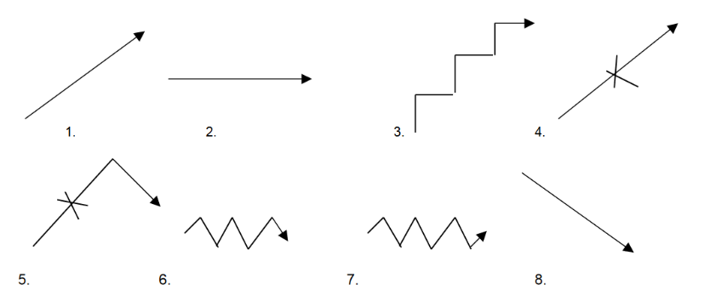
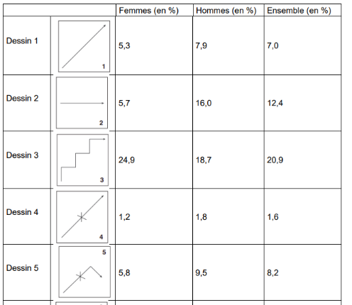
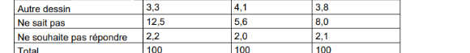
Illustration des parcours de vie
F: 24,9 %
H: 18,7 %
E : 20,9 %
F: 1,2 %
H: 1,8 %
E : 1,6 %
F: 5,7 %
H: 16,0%
E : 12,4 %
Femmes: 5,3 %
Hommes: 7,9 %
Ensemble : 7,0 %
F: 18,0 %
H: 15,4 %
E : 16,3 %
F: 18,0 %
H: 18,6 %
E : 18,4 %
F: 22,6 %
H: 12,9 %
E : 16,3 %
F: 5,8 %
H: 9,5 %
E : 8,2 %

Slide 24
Calendrier : les valorisations
Réalisé et en cours
Rapport de premiers résultats, centré sur l’enquête approfondie
Alimentation du Rapport annuel sur l’état du mal logement de la Fondation pour le logement des défavorisés
Soumission d’un article en novembre 2025 à la revue Populations vulnérables (évaluation en cours)
En projet
Thèse en cours de Juliette Malbrel (CIFRE à l’Observatoire)
Continuer à travailler sur les parcours d’hébergement et les mettre en relation avec la santé, les contreparties et les violences
Soumission à la publication de la Revue de la Caf sur famille et mal logement
Soumission à la publication de la Revue Agora sur les jeunes et le mal logement (Injep)
Analyser les caractéristiques des hébergeur.ses, notamment leur lien avec les hébergé.es
L’usage des services d’aide par les personnes sans logement personnel
Valoriser les choix méthodologiques de l’enquête

Slide 25
Les recommandations
Favoriser l’accès au logement, et à défaut à l’hébergement, pour toutes les personnes qui en sont privées.
Rendre visible l’hébergement chez des tiers dans les enquêtes et les grilles d’observation pour une meilleure prise en compte de ces situations.
Systématiser le repérage des situations d'hébergement chez des tiers et les prendre en compte comme des situations à risque d’exposition à des violences ou des demandes de contreparties dans l’ensemble des dispositifs et politiques de lutte contre le sans-domicilisme.
Renforcer la capacité des services d’aide à répondre aux besoins des personnes

